Slide 1
Die EU Datenschutz-Grundverordnung - Anpassungen im Gesundheitssektor
Prof. Dr. Dieter Kugelmann
Landesbeauftragter für Datenschutz und Informationsfreiheit, Rheinland-Pfalz

Slide 2
1. Ziel der DS-GVO
Ziel sind einheitliche Regeln für den digitalen Binnenmarkt
Grundrechtsschutz
Freier Datenverkehr
Marktortprinzip
Beitrag zu fairen und gleichen Wettbewerbsbedingungen auch im Bereich Gesundheit

Slide 3
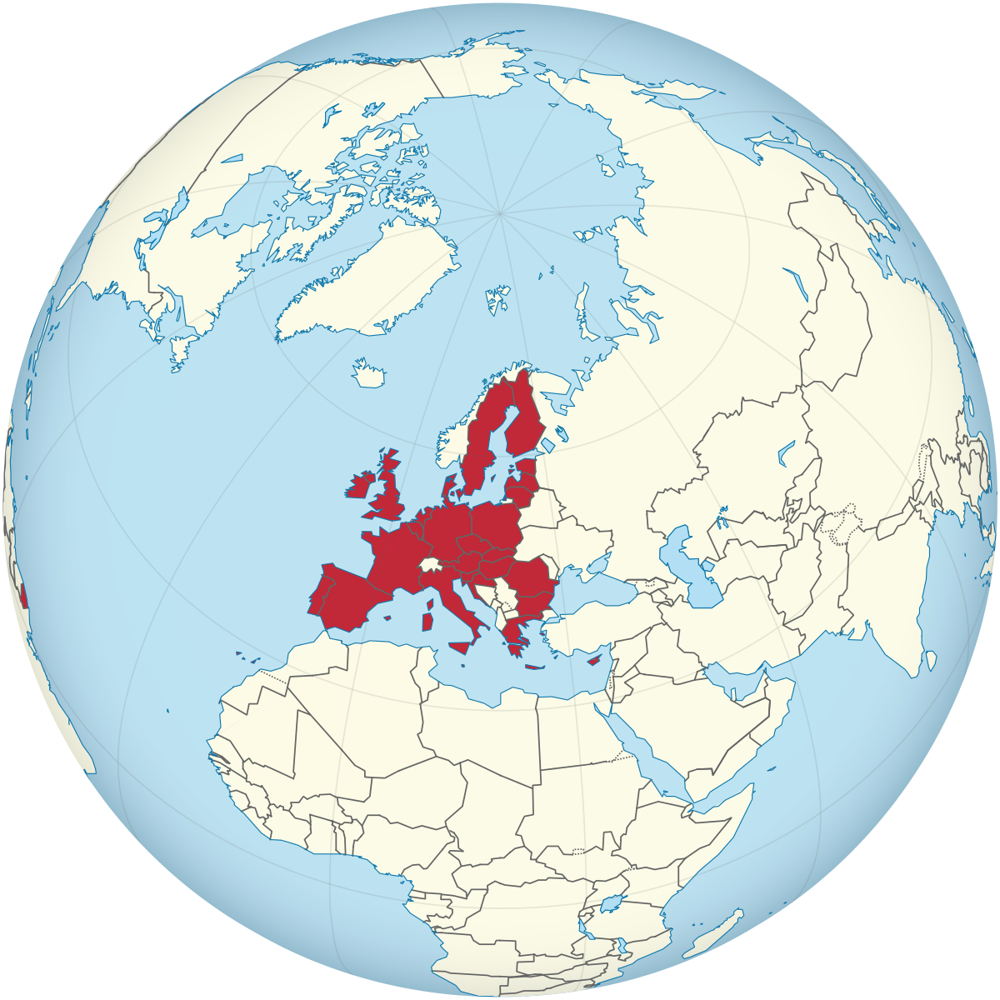
"Dieses Foto" von Unbekannter Autor ist lizenziert gemäß CC BY-SA

Slide 4
2. Charakter der DS-GVO
Die DS-GVO gilt unmittelbar
Regelungen gelten für jeden, der Daten verarbeitet, unabhängig der Zahl der Beschäftigten oder des Geschäftsfeldes
RLP: ca. 210.000 Unternehmen
Anwendbar auf öffentliche, private, kirchliche Träger; Einrichtungen der Wohlfahrtspflege; Pflegedienste; Kindertagesstätten; Vereine usw.

Slide 5
3. Datenschutzmanagement
Die Digitalisierung unterliegt Regeln
Datenverarbeitung im eigenen Bereich kennen
Nachholbedarf schon nach bisherigem Recht?
Errichtung eines angemessenen Managements der Datenverarbeitung
Risiko-basierter Ansatz
Selbstregulierung der Verantwortlichen

Slide 6
4. Konkrete Anforderungen
Allgemeine Grundsätze, Art. 5
Richtigkeit, Zweckbindung, Datensparsamkeit
Datensicherheit
Vorkehrungen gegen Hacking, Cyber Crime, Wirtschaftsspionage
Gesundheitsdaten sind besonders sensibel
Erhöhte Anforderungen!
Je höher das Risiko, desto höher die Anforderungen
Organisation, Schutzmaßnahmen

Slide 7
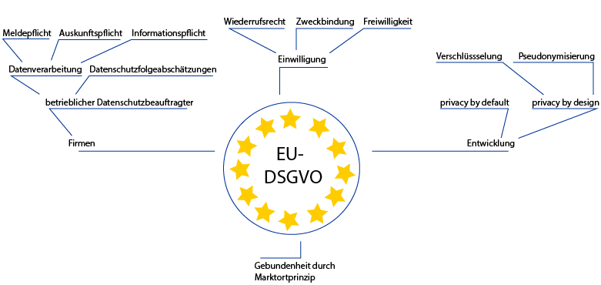

Slide 8
5. Aufgaben des LfDI
Art. 57 Abs. 1 lit. a bis lit. v DS-GVO – Aufgabenvielfalt
Überwachung, Kontrolle, Aufsicht
Unterstützung des Einzelnen, Beschwerden
Unterstützung der Verantwortlichen
Aufklärung und Information
Kurzpapiere der DSK
Arbeitspapiere der EU
https://www.datenschutz.rlp.de/de/themenfelder-themen/gesundheit/
Mit Sicherheit gut behandelt

Slide 9
6.1. Befugnisse des LfDI
Untersuchungsbefugnisse (Art. 58 Abs. 1)
Datenschutzüberprüfungen
Zugang zu allen Daten und Geschäftsräumen
Abhilfebefugnisse (Art. 58 Abs. 2)
Verwarnung
Anweisung
Genehmigungsbefugnisse (Art. 58 Abs. 3)

Slide 10
6.2. Geldbußen
Art. 83 – Geldbußen
Abs. 1: Wirksamkeit
Abs. 2: Verhältnismäßigkeit
Abs. 4: 10 000 000 Euro, 2 %
Abs. 5, 6: 20 000 000 Euro, 4 %
Weltweit erzielter Jahresumsatz des vergangenen Geschäftsjahres

Slide 11
7. Kooperation der Behörden
Europäischer Datenschutzausschuss
Kohärenzverfahren
MS DSB
Feder-führende DSB
MS DSB
Betroffene Behörde
MS DSB
Betroffene Behörde

Slide 12
Vielen Dank für die Aufmerksamkeit

Slide 13
Prof. Dr. Dieter Kugelmann
Landesbeauftragter für den Datenschutz
und die Informationsfreiheit Rheinland-Pfalz
Postanschrift: Postfach 30 40 55020 Mainz
Büroanschrift: Hintere Bleiche 34
55116 Mainz
Telefon: +49 (6131) 208-2449
Telefax: +49 (6131) 208-2497
E-Mail: poststelle@datenschutz.rlp.de
Web: www.datenschutz.rlp.de

